Slide 1




工作报告
Hefei University of Technology, China
报告人：章翔
1/8/2022

Slide 2
工作报告
IJCAI论文总体初稿完成
确定拓展计划
2

Slide 3
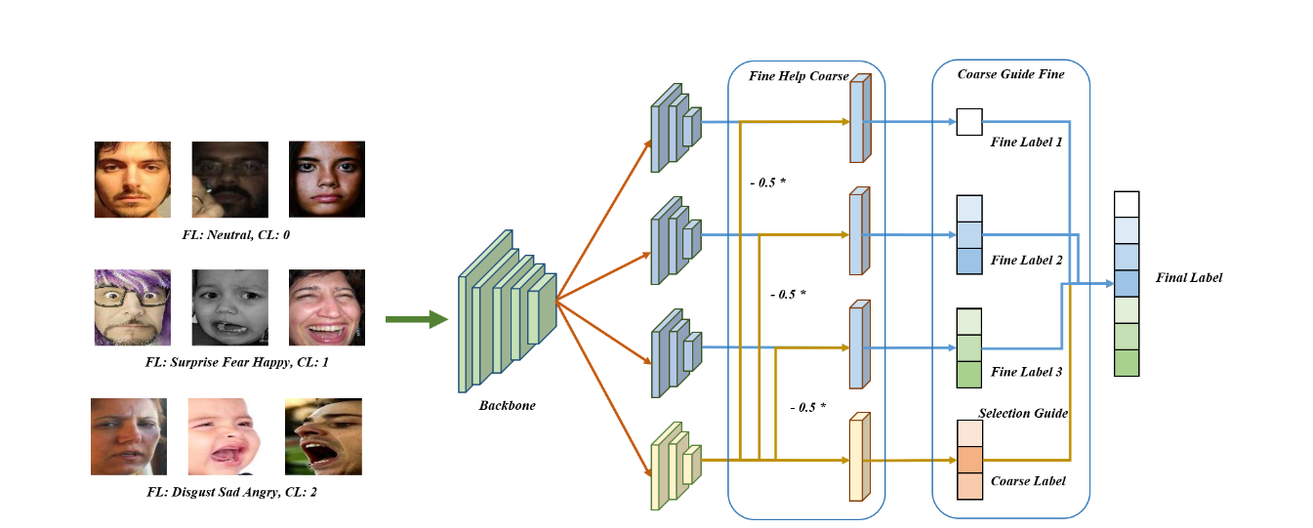
工作报告
利用分支之间的关系添加不确定性压制模块
实验发现：粗细分支准确率相乘结果低于测试准确率，如CA：80%，FA：90%，FRA：80%，说明两者不是独立分布的
3

Slide 4
Thank You for Watching
1/8/2022

